Slide 1
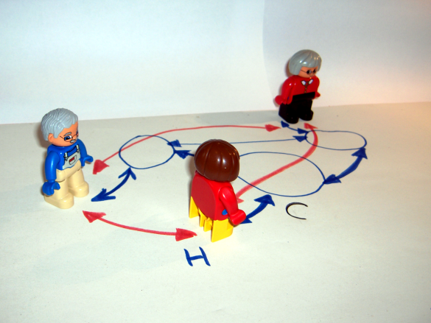





Groupware y Software Social
Diseño de groupware
Alejandro.Casco.Fernandez@gmail.com
/people/Alejandro-Fernandez/761579914
@casco

Slide 2

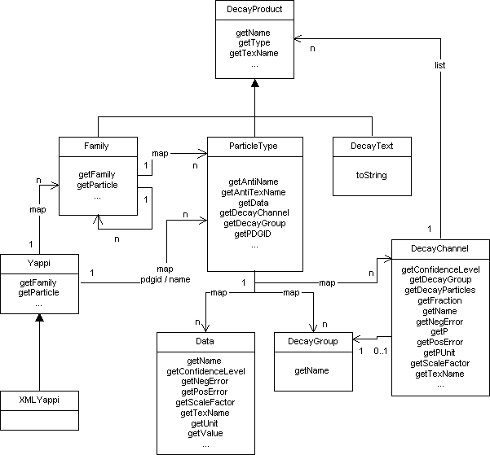
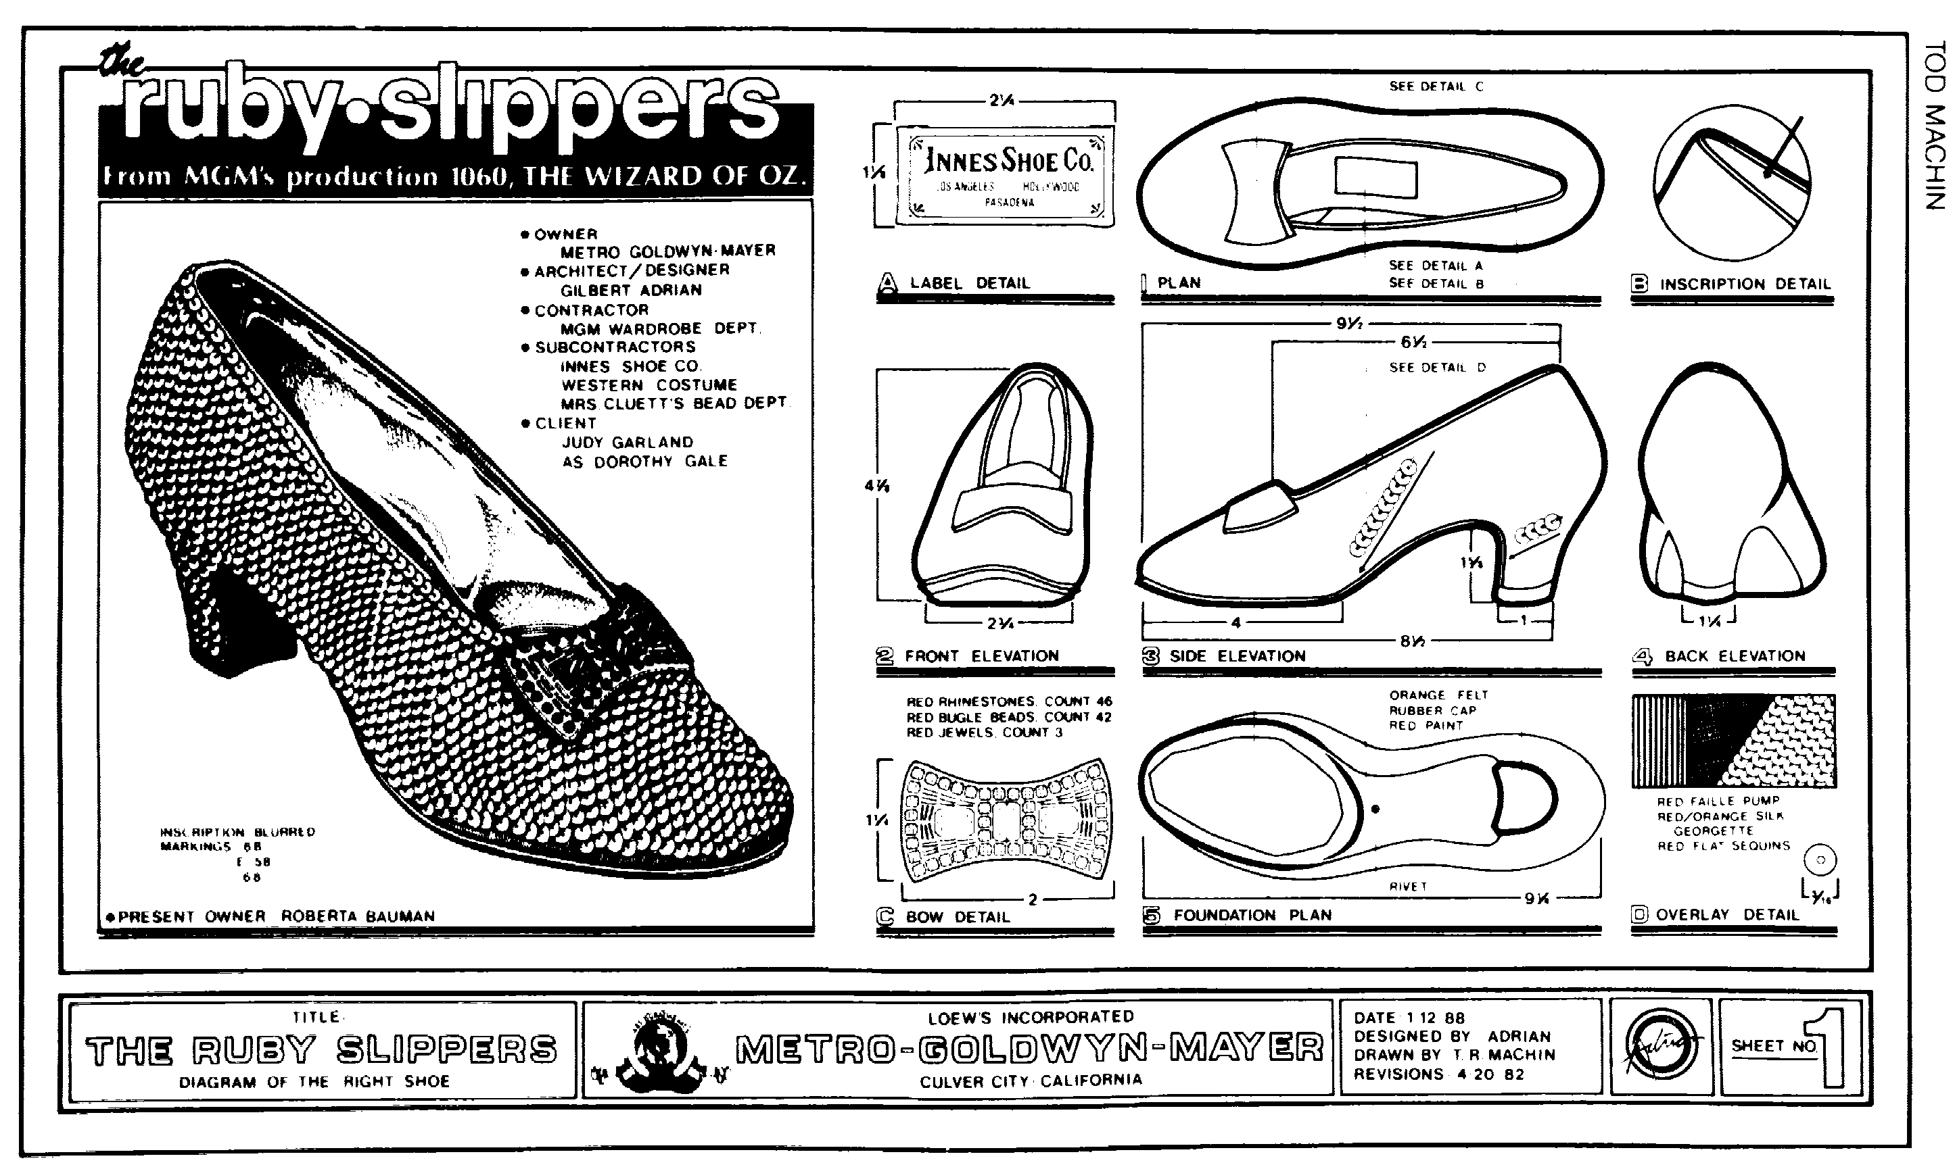
Diseño de groupware

Slide 3

Posibles aspectos
Diseñar solo lo técnico no alcanza. Es importante pensar en lo sociológico y psicológico
Desde lo sociológico: que efecto tiene el groupware en el posicionamiento de los participantes (p.e., roles, accesibilidad, etc.)
Desde lo psicológico: que efecto groupware en el comportamiento social (p.e., reducir interacción)

Slide 4

Transparencia (no-obstrucción)
Medio: integración de multimedia, gestos, contacto visual, mímica.
Modo de trabajo: transición entre modos de trabajo (p.e., individual, colaborativo, etc.)
Fases de trabajo
Tecnología: integración de sistemas heterogéneos; reducir el gap entre trabajo con y sin computadoras
Tiempo: cambios en la estructura del grupo (p.e., soporte a latecomming, registro de decisiónes)

Slide 5
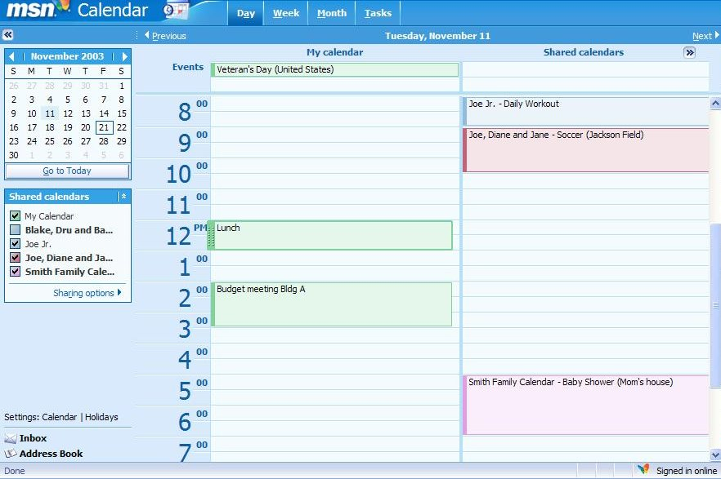
Por que el groupware falla…
1) Disparidad entre quien hace el trabajo y quien se lleva el beneficio
Ejemplo: calendarios compartidos

Slide 6
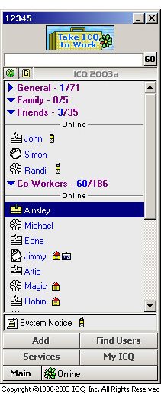
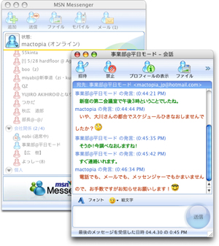
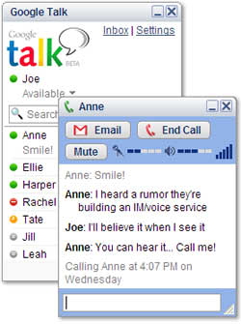
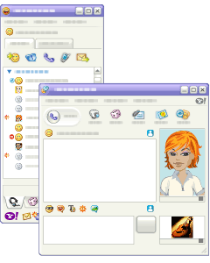
Por que el groupware falla…
2) Requiere masa crítica para que su uso sea productivo y rentable

Slide 7
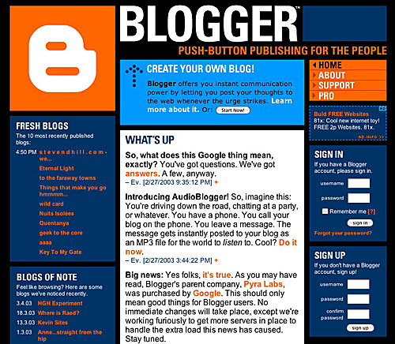
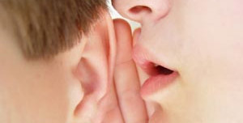
Por que el groupware falla…
3) Violación de taboos y conflicto con las estructuras organizacionales

Slide 8
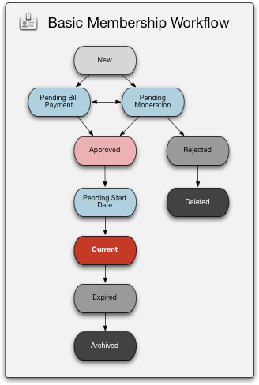
Por que el groupware falla…
4) Soporte al manejo de excepciones
EL trabajo en equipo no es siempre como se lo plantea (p.e., procesos, cambios en la composición del equipo, etc. )

Slide 9
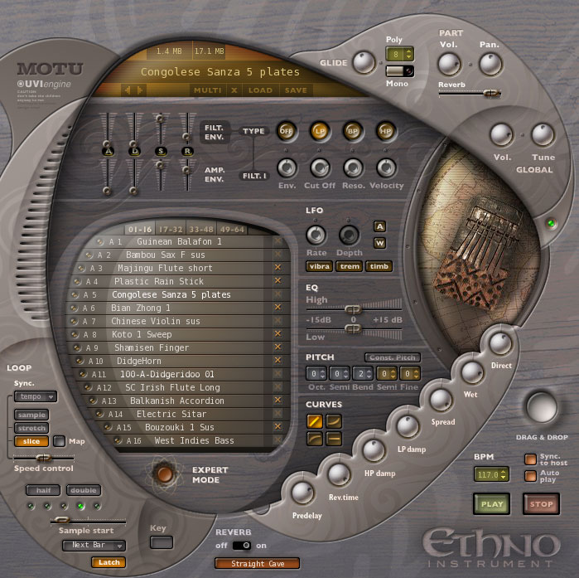
Por que el groupware falla…
5) Complejidad de la UI al agregar sumar funcionalidad groupware además de la de aplicación

Slide 10
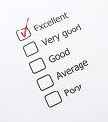
Por que el groupware falla…
6) Dificultad para evaluar y analizar los sistemas CSCW
Muchas variables
Contexto difícil de simular
Escenario difícil de simular

Slide 11
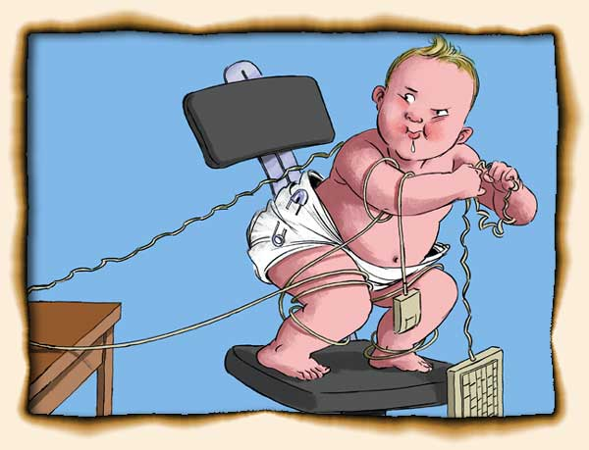
Por que el groupware falla…
7) Falta de experiencia en el diseño de aplicaciones multiusuario

Slide 12
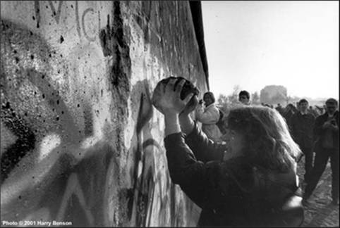
Por que el groupware falla…
8) Problemas al introducir el groupware en las organizaciones
Barreras organizacionales
Falta de apoyo

Slide 13
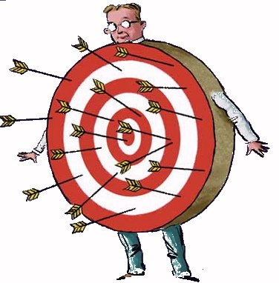
Una dificultad adicional….
Groupware es un blanco móvil. Al intentar resolver el problema, lo transformamos
Cada cambio que introducimos modifica la organización y cambia los requerimientos
Naturaleza co-evolutiva. Cambios en la tecnología, producen adaptaciones en la gente, que reclama nuevos cambios

Slide 14
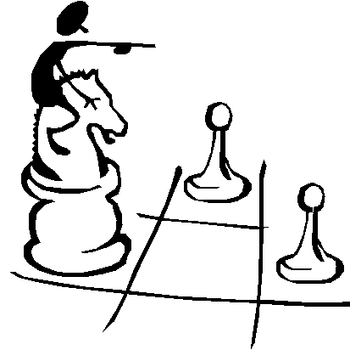
Estrategias combinables
Observación e iteración (adaptive development)
Bootstraping (engelbart)
Alternando entre mechanismo y contexto
Minimalismo
Tailoring
Patrones/Thinklets

Slide 15
Estrategia 1: observación e iteración
Observar y entender el trabajo en equipo
Evaluar herramientas
y conceptos
Desarrollar herramientas
y conceptos

Slide 16
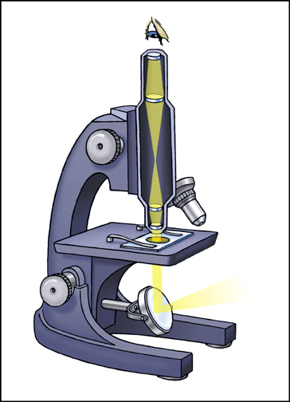
Estudio/Observación de grupos
El estudio/observación del trabajo en equipo se centra en tres preguntas:
¿Quiénes son los actores participantes?
¿Qué comportamiento se está examinando?
¿Cuál es el contexto actual y realista del trabajo?
Responder a estas preguntas requiere combinar métodos. Veamos algunos…
Ninguno es perfecto
Todos tienen algo de bueno
Notes:
Actores: para sabes como deben generalizarse los resultados
Comportamientos: para enfocar las conclusiones y proveer información precisa sobre las actividades

Slide 17
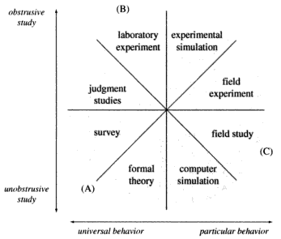
Métodos de observación
+Precisos
+ Realistas
+Generalizables
McGrath. Methods for the study of groups (1993)
Notes:
Experimento de laboratorio: es un contexto de laboratorio donde se recrean ciertas condiciones el observador puede controlar las variables
Simulación experimenta, se intenta recrear en detalle una situación existente pero ahora en el marco de un laboratorio

Slide 18
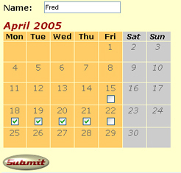
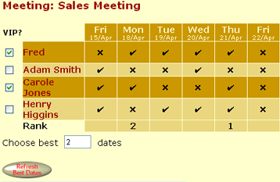

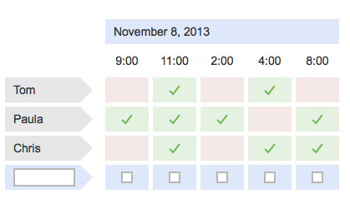
Estrategia 2: minimalismo
http://www.meetomatic.com/
No se basa en calendarios compartidos
Ayuda a acordar en base a un conjunto de alternativas posibles
Funcionamiento:
Propongo fechas e indico asistentes
Los asistentes indican en que fechas/horas pueden
Veo los resultados (varias opciones)
Puedo indicar invitados VIP
Decido y envío confirmaciones
Problemas:
La disponibilidad de los asistentes puede cambiar si tardo mucho en tomar la decisión
?

Slide 19
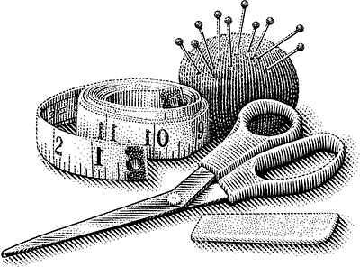
Estrategia 3: Tailoring
“Desarrollo continuo de una aplicación en base la introducción de modificaciones persistentes”₁
Involucra usuarios y desarrolladores
Tres grandes formas de tailoring
Customización: modificar presentación y atributos de los objetos en base a alternativas predefinidas
Integración: agregar nueva funcionalidad sin requerir acceso a la implementación subyacente
Extensión: agregar nueva funcionalidad programando
1. Henderson, A., Kyng, M.: There’s no place like home: continuing design in use.

Slide 20



Tailoring por customización - ejemplos
Reglas de bandeja de entrada, alertas, y vistas personalizadas
Plantillas, permisos de acceso, configuraciones predeterminadas,
Estilos, visibilidad
Niveles de experiencia, permisos por carpeta, roles, tareas, workflows, eventos de interés

Slide 21





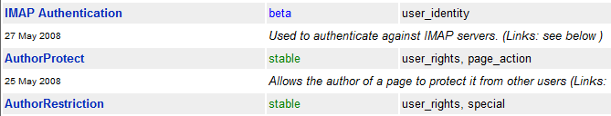
Tailoring por integración - ejemplos

Slide 22
Cooperative tailoring
El tailoring afecta el trabajo en equipo
Particularmente si involucra aspectos compartidos
P.e., cambio de workflows; inclusión de nueva información de awareness, etc.
¿Quién es responsable de los cambios?
Tailoring prescriptivo
desde el management
P.e., marcador de tarjetas; workflow de vacaciones.
Tailoring consensuado/participativo
Involucra a todos los afectados
P.e., cambios en comunidades open source; cambios de reglas en LambdaMOO

Slide 23
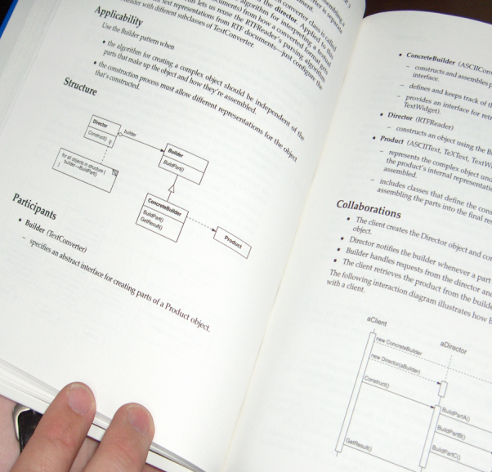
Estrategia 4: patrones
Los patrones documentan soluciones a problemas recurrentes en un determinado dominio
De demostrada eficacia para balancear las fuerzas involucradas
Documentados en estructura clara y estándar que los transforma en lenguaje de diseño
Organizados en lenguajes y familias

Slide 24
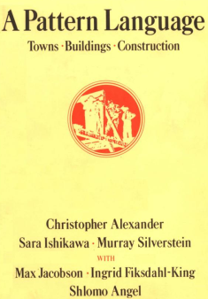
Patrones de arquitectura (Alexander)

Slide 25
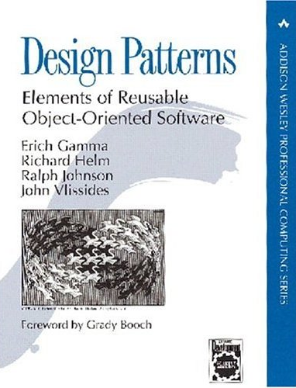
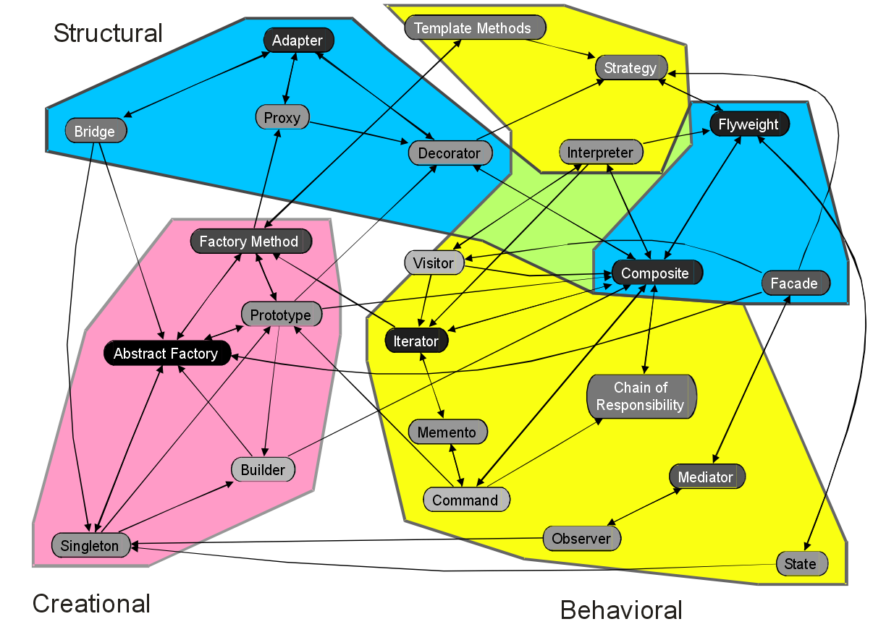
Patrones de diseño OO (GOF)

Slide 26
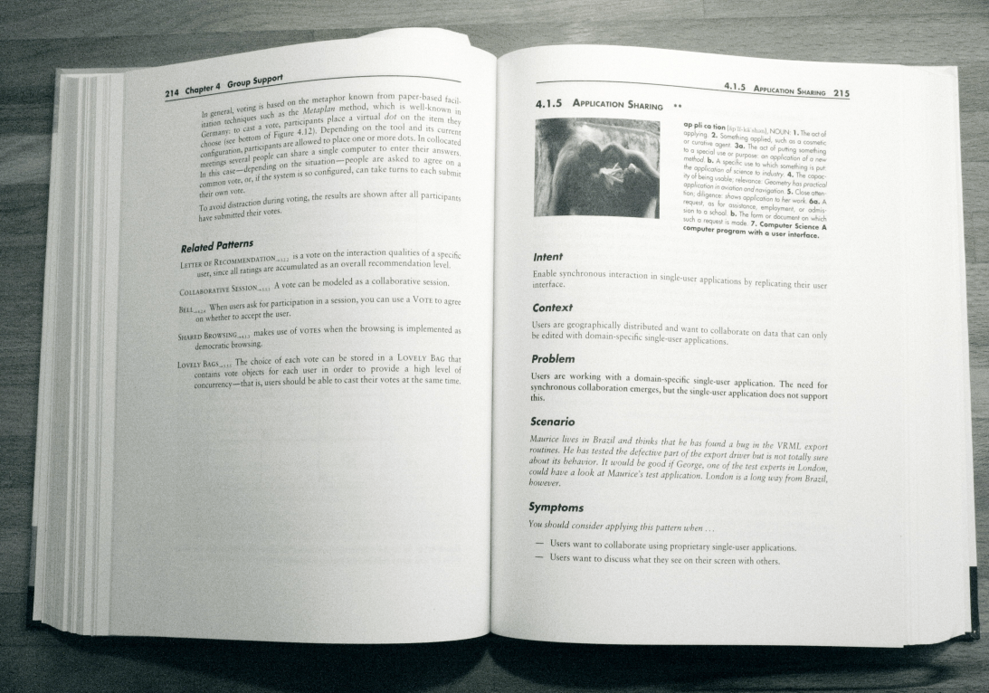
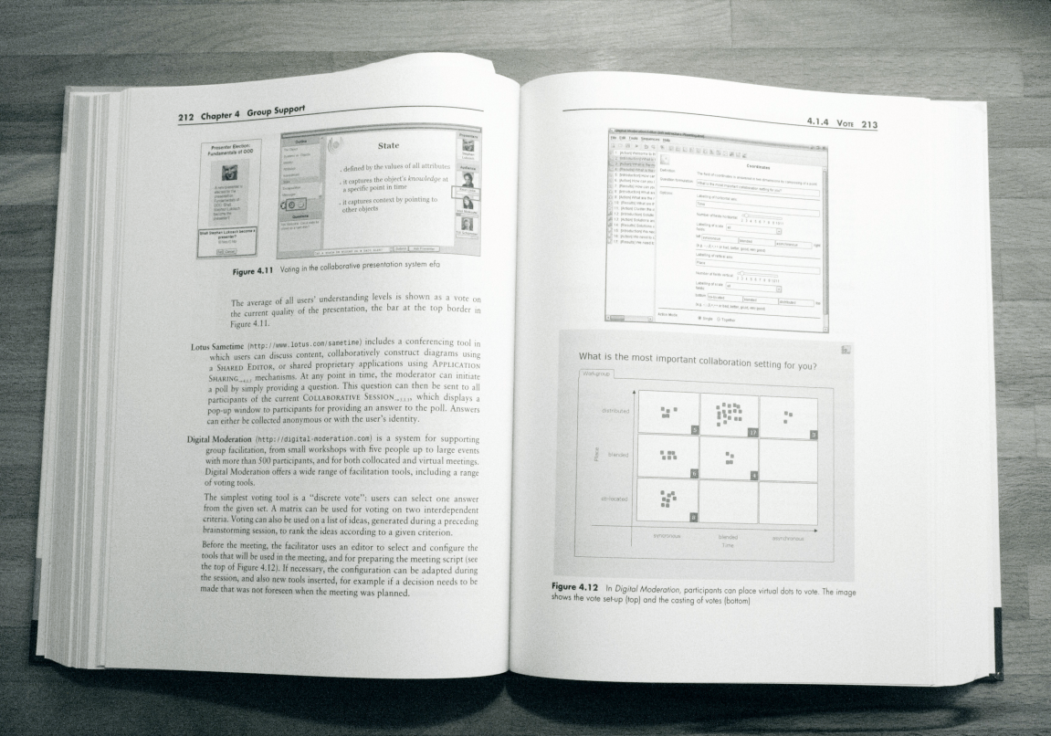
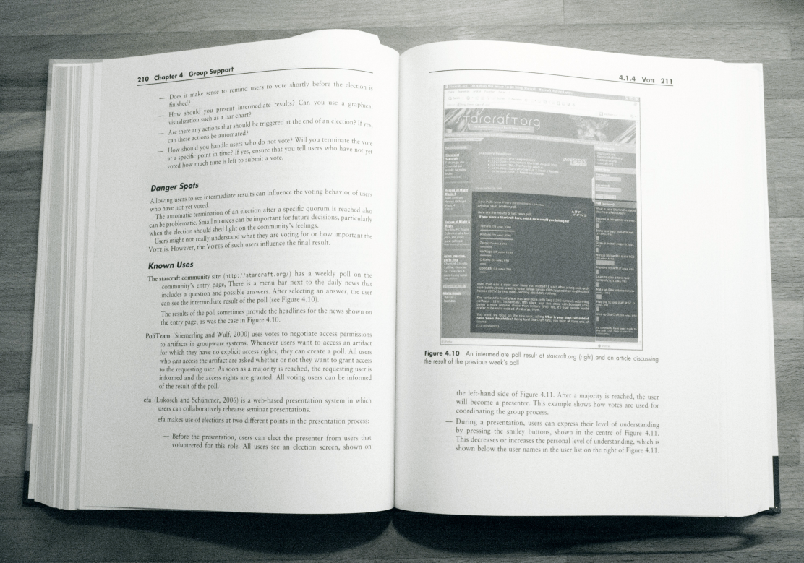
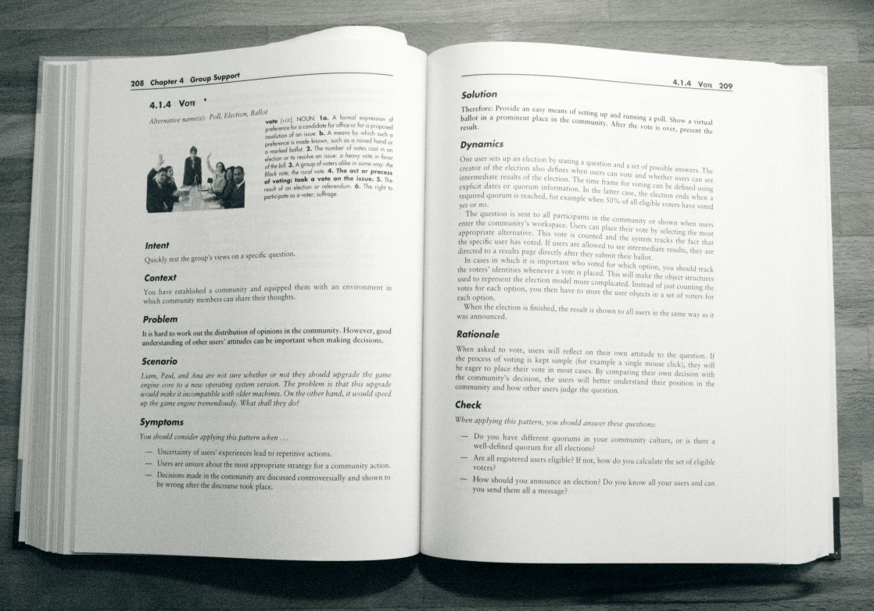
Estructura del patron
Nombre (y alternativas)
Rating
Foto
Intención
Contexto
Problema
Escenario
Síntomas
Solución
Dinámica
Explicación
Controles
Peligros
Ejemplos
Patrones relacionados

Slide 27
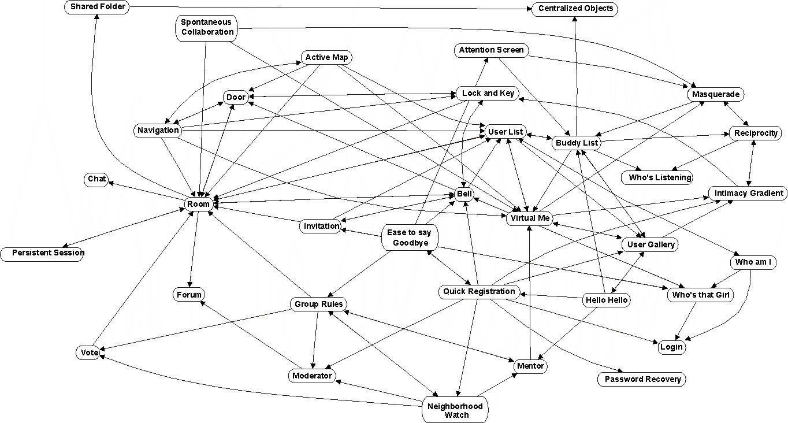
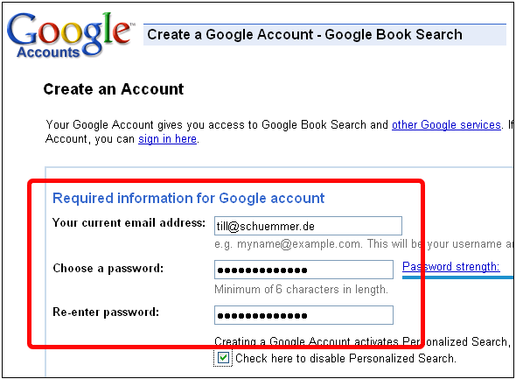
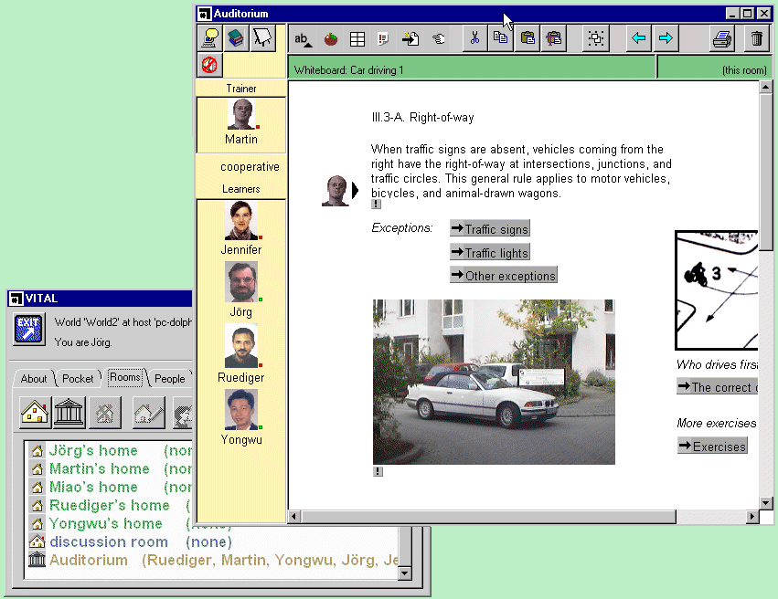
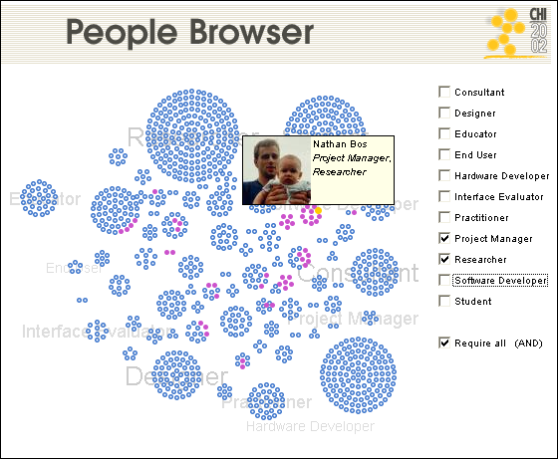
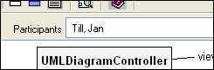
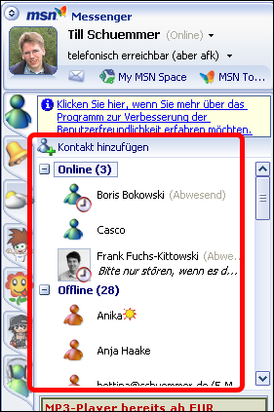
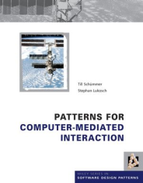
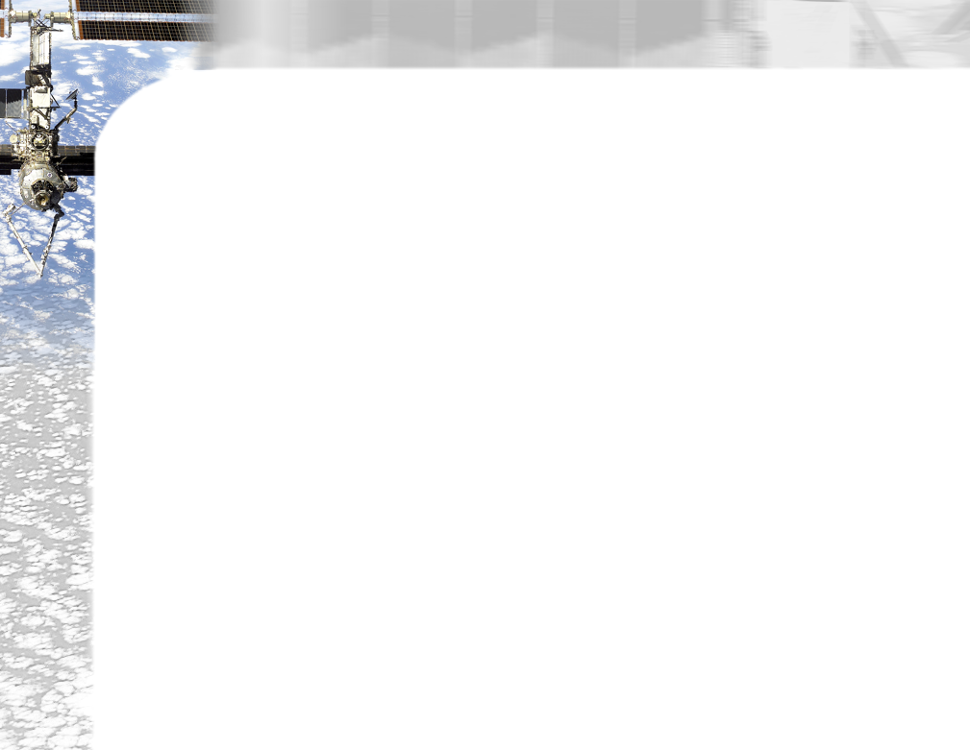
Patterns for Computer-Mediated Interaction
27

Slide 28
Patterns for Computer-Mediated Interaction
Community support
Group support
Pattern-basiertes Design computerunterstützter Interaktion
http://www.cmi-patterns.org

Slide 29
Patterns for Computer-Mediated Interaction (cont.)
Tecnología de base
Pattern-basiertes Design computerunterstützter Interaktion
http://www.cmi-patterns.org

Slide 30
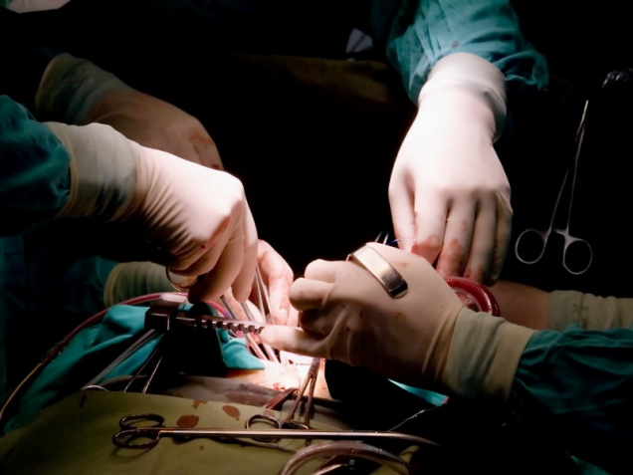
Shared Editing (219)
Provea un editor compartido en el que los usuarios puedan manipular conjuntamente objetos compartidos. Asegure que los cambios se reflejan instantaneamente el los editores de los otros usuarios, y provea mecanismos para que los usuarios sean concientes de los otros (awareness)
Síntomas (debe aplicar este pattern cuando...)
Los usuarios quieren modificar conjuntamente informacion compartida
Los usuarios sienten que no estan funcionando cooperativamente
Compartir aplicaciones_{→4.1.5} no es posible porque:
Quieren interactual sincrónicamente
Se quejan de no ser concientes del grupo
La performance de la aplicación compartida no es buena
Pattern-basiertes Design computerunterstützter Interaktion
http://www.cmi-patterns.org

Slide 31
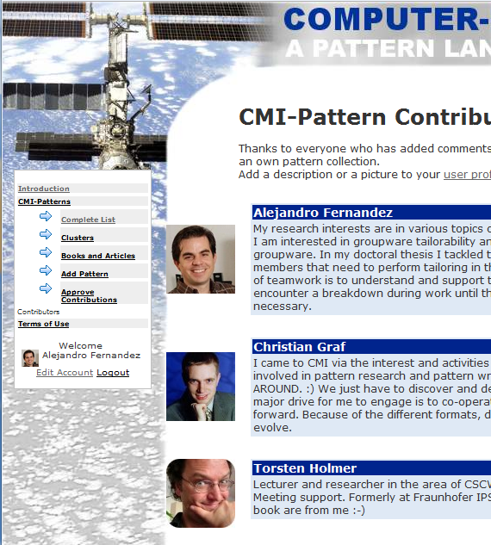
Comunidad de patrones de CMI
Acceso libre a versiones cortas de los patrones del libro
Acceso restringido a versiones completas
Posibilidad de comentar
Posibilidad de contribuir patrones
www.cmi-patterns.org

Slide 32
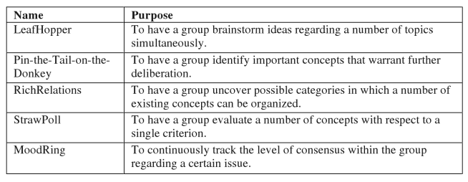
Thinklets
Son procesos de colaboración repetibles - hay muchos, con objetivo:
Divergencia, Convergencia, Organización, Evaluación, Construcción de consenso
Gwendolyn L. Kolfschoten, Robert O. Briggs, Jaco H. Appelman, Gert-Jan de Vreede.
ThinkLets as Building Blocks for Collaboration Processes: A Further Conceptualization.
Lecture Notes in Computer Science Volume 3198, 2004, pp 137-152
Notes:
Gwendolyn L. Kolfschoten, Robert O. Briggs, Jaco H. Appelman, Gert-Jan de Vreede. ThinkLets as Building Blocks for Collaboration Processes: A Further Conceptualization. Lecture Notes in Computer Science Volume 3198, 2004, pp 137-152

